Slide 1

SAĞLIK KURUMLARINDA
KALİTE VE AKREDİTASYON
ÖZEL MEDICANA HOSPITALS ÇAMLICA HASTANESİ
MURAT KAYA - GENEL MÜDÜR
ELİF ÇAĞIRAN – KALİTE MÜDÜRÜ

Slide 2


KALİTE NEDİR?

Slide 3
DÜNYA SAĞLIK HİZMETLERİNDE kalİtenİn GELİŞİMİ

Slide 4
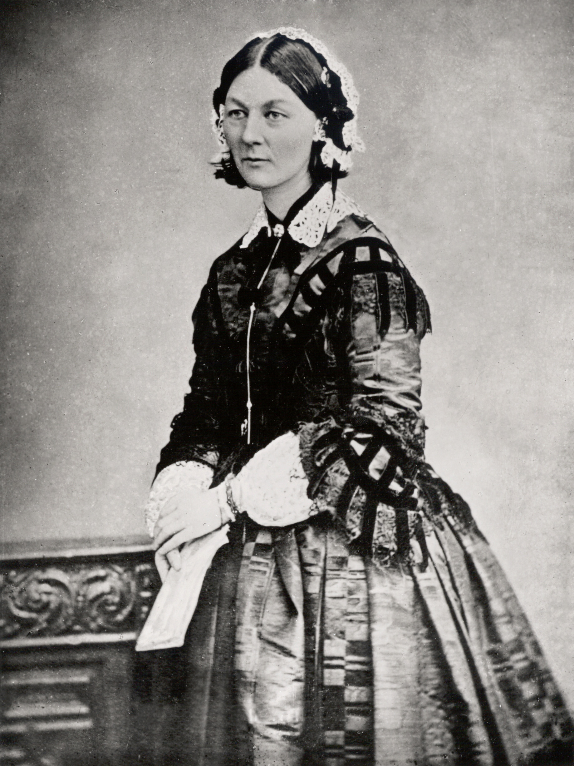
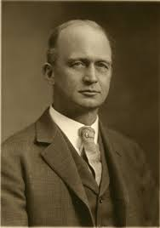
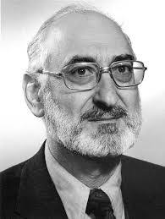
sağlIk hİzmetlerİnde KALİTENİN GELİŞİMİ
Florence Nightingale, 1820
Codman, 1910
Donabedian, 1960

Slide 5
sağlIk hİzmetlerİnde KALİTENİN GELİŞİMİ
Sağlık hizmetlerinde kalite anlayışını şekillendiren bir lider olan A.Donebedian;
“Yüksek kaliteli hizmeti, hizmet sürecinin bütün kısımlarındaki beklenen kazançlar ve kayıplar dengesi hesaba katıldıktan sonra hastanın iyilik halinin kapsamlı bir ölçüsünü en üst düzeyen çıkarması beklenen hizmet”
olarak tanımlamaktadır.

Slide 6

Donabedian’a GÖRE
Verimlilik
Optimallik
Kabul Edilebilirlik
Etkililik
Yasallık
Etkenlik
Hakkaniyet

Slide 7
MAXWELL’E GÖRE
Verimlilik
Optimallik
Kabul Edilebilirlik
Yasallık
Etkililik
Uygunluk
Etkenlik
Hakkaniyet
Erişilebilirlik

Slide 8
Profesyoneller
Müşteriler
Yöneticiler
OVRETVEİT’E GÖRE

Slide 9
sağlIk hİzmetlerİnde KALİTENİN GELİŞİMİ
TIP ENSTİTÜSÜ, ABD, 1990
“Bireylere ve topluma sunulan sağlık hizmetlerinin,
arzulanan sağlık sonuçlarına ulaşma olasılığını artırma ve şimdiki
profesyonel bilgiyle tutarlı olma derecesi”

Slide 10
TIP ENSTİTÜSÜ, ABD, 2001
Hasta Merkezlilik
Zamanında
Etkililik
Verimlilik
Güvenlik
Adalet

Slide 11
TÜRKİYE SAĞLIK HİZMETLERİNDE kalİtenİn GELİŞİMİ

Slide 12
sağlIk BAKANLIĞININ KALİTE YOLCULUĞU…
2005
Kamu Hastaneleri’nde kullanılmak amacıyla “Hizmet Kalite Standartları” oluşturulmuştur.
2007
Strateji Geliştirme Başkanlığı çatısı altında “Performans Yönetimi ve Kalite Geliştirme Daire Başkanlığı” kurulmuştur.
2009
Özel ve Üniversite Hastaneleri’ne yönelik “Özel Hastane Hizmet Kalite Standartları” oluşturulmuştur.
2011
“Sağlıkta Performans ve Kalite Yönergesi” ile tüm sağlık kuruluşları için ortak “Hizmet Kalite Standartları” oluşturulmuştur.
2012
Sağlık Hizmetleri Genel Müdürlüğü çatısı altında “Sağlıkta Kalite ve Akreditasyon Daire Başkanlığı” olarak yeniden yapılandırılmıştır.
2015
“Sağlıkta Kalite Standartları (SKS) – Hastane Seti” olarak son versiyon yayınlanmıştır.

Slide 13
Hakkaniyet
Hasta Odaklılık
Verimlilik
Uygunluk
Etkinlik
Zamanlılık
Etkililik
Süreklilik
HASTA GÜVENLİĞİ
ÇALIŞAN GÜVENLİĞİ

Slide 14
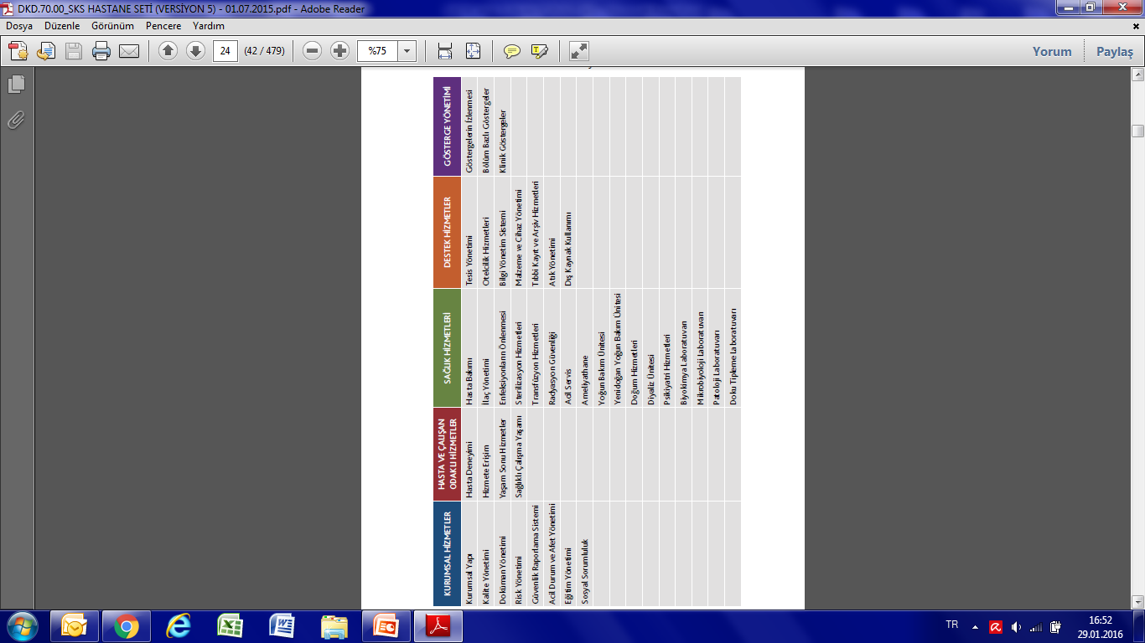
SKS – HASTANE SETİ “BOYUT VE BÖLÜMLERİ”
557
Standart
1100 Değerlendirme Ölçütü

Slide 15
DÜNYA SAĞLIK HİZMETLERİNDE
AKREDİTASYONUN GELİŞİMİ

Slide 16
AKREDİTASYON NEDİR?
“Bir organizasyonun veya programın,
önceden belirlenmiş olan standartlar veya kriterler ile uyumunun
yetkili bir kuruluş tarafından incelenmesi ve onaylanmasını içeren
resmi işlemler sürecidir.”

Slide 17
sağlIk hİzmetlerİnde AKREDİTASYONUN GELİŞİMİ
Codman, 1913
Amerikan Cerrahlar Koleji

Slide 18
sağlIk hİzmetlerİnde AKREDİTASYONUN GELİŞİMİ
AMERİKAN CERRAHLAR KOLEJİ, 1919
“Minimum Standards for Hospital” adlı belge ile
hasta kayıtlarının doğru ve yeterli tutulmasına, periyodik toplantılara ve doktorların klinik deneyimlerinin gözden geçirilmesine ve analiz edilmesine odaklanılarak hastanelerin yerinde değerlendirilmesine başlanmıştır.

Slide 19
sağlIk hİzmetlerİnde AKREDİTASYONUN GELİŞİMİ
1987
ISO 9001:2015 “Kalite Güvencesi Standartları”
(International Organization for Standardization)
1991
EFQM Mükemmellik Modeli
(European Foundation for Qulity Manangement)
1996
ISO 14001:2015 “Çevre Yönetim Sistemi”
OHSAS 18001:2007 “İş Sağlığı ve Güvenliği Yönetim Sistemi”
1998
JCI Akreditasyonu
(Joint Commission International)
2005
ISO 22000:2005 “Gıda Güvenliği”
2015
SAS Hastane Seti
(Sağlıkta Akreditasyon Standartları)

Slide 20
sağlIk KURULUŞLARININ AKREDİTE OLMA NEDENLERİ
Pazar Payını Arttırmak
Müşteri MemnuniyetiSağlamak
Sağlık Turizmini Sağlamak
Profesyonel Saygınlık Kazanmak

Slide 21
KaLİTE SİSTEMİNİN KURULMASI VE
KALİTE ÇERÇEVESİNDE YAPILAN ÇALIŞMALAR

Slide 22

KALİTE SİSTEMİNİN KURULMASI
Mevzuat: Bir ülkede yürürlükte bulunan yasa, tüzük, yönetmelik, kararname vb.nin tümüdür.
Standart: Bir işletmede bir ürünü, bir çalışma yöntemini, üretilecek miktarı, bir bütçenin para miktarını vb. belirlemek için konulmuş kuraldır.

Slide 23
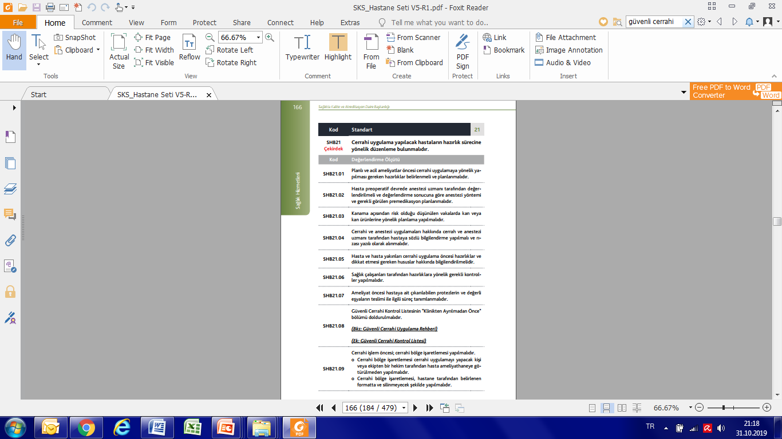
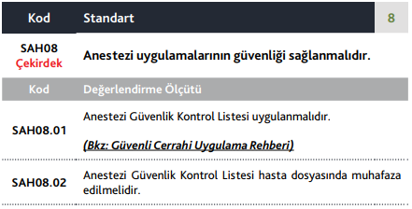
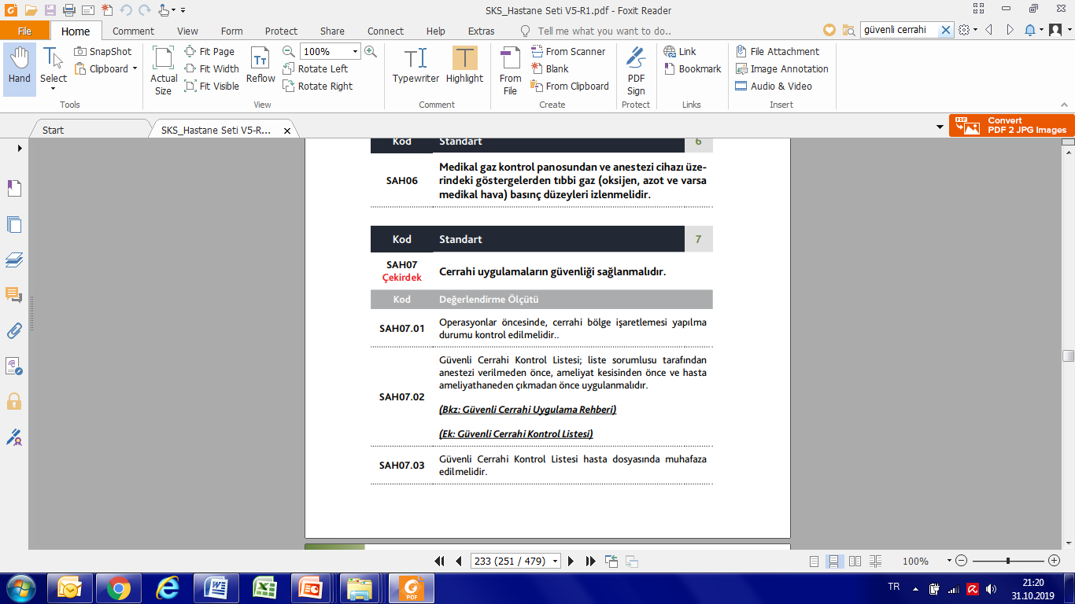
“ÖRNEK STANDARTLAR”

Slide 24


DOKÜMAN YÖNETİMİ
Prosedür: Faaliyetlerden oluşan bir sürecin nasıl icra edildiğini anlatan dokümanlardır.
Talimat: Tek bir faaliyetin işlem basamaklarını içeren dokümanlardır.
Formlar: İstenilen veri veya bilgilerin yazılması, doldurulması için hazırlanmış dokümanlardır.
Rehberler: Yapılan faaliyetlerde yol gösterme ve bilgilendirme amacıyla oluşturulmuş dokümanlardır.
Planlar: Hedeflenen amaca ulaşılmasını sağlayacak adımlardan oluşan dokümanlardır.
Listeler: Benzer öğelerin ardışık sıralandığı dokümanlardır.
Dış Kaynaklı Dokümanlar: Kurum tarafından hazırlanmayan ancak faaliyetlerin gerçekleştirilmesinde faydalı dokümanlardır.
Yardımcı Dokümanlar: Tüm tanımların dışında kalan destekleyici dokümanlardır.

Slide 25
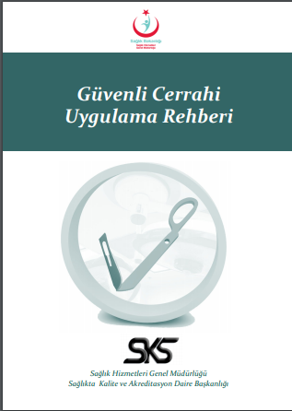
“ÖRNEK DOKÜMANLAR”

Slide 26
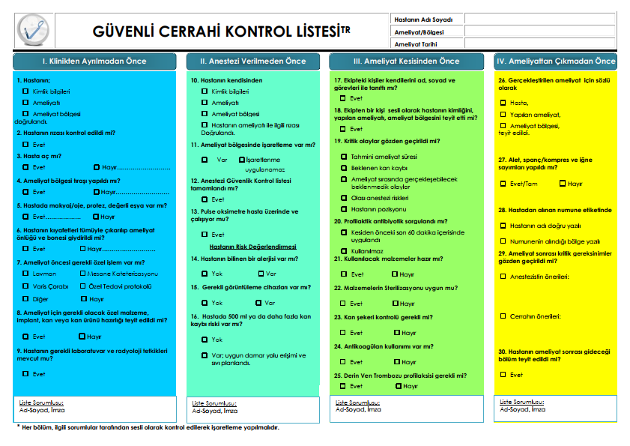
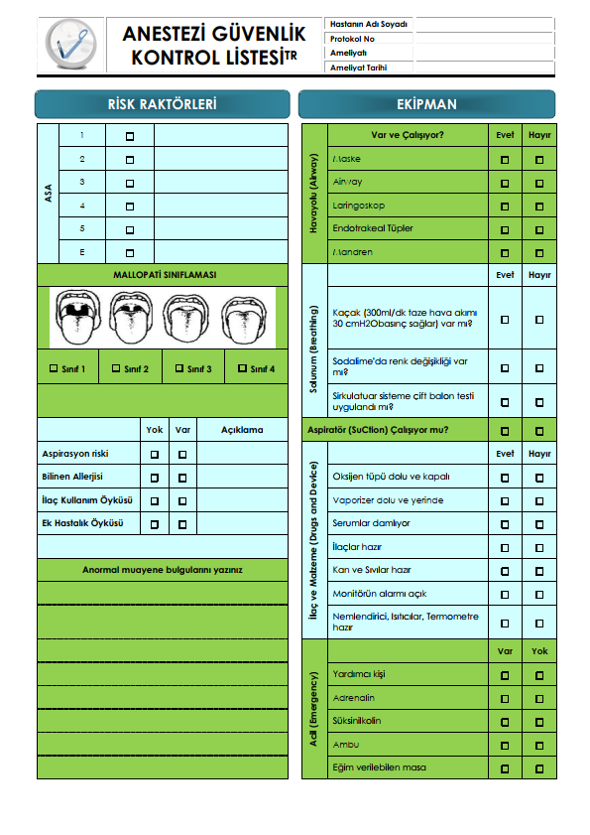
“ÖRNEK DOKÜMANLAR”

Slide 27
ÖZ DEĞERLENDİRME (İÇ TETKİK) SÜRECİ
Belirlenmiş olan bir dizi standartların (SKS, JCI); kurum içerisinde uygulanıp-uygulanmadığı ya da ne düzeyde uygulandığı tespit etmek ve farkındalığı artırarak iyileştirmelere olanak sağlamaktadır.
Hazırlanan rapor üst yönetim tarafından değerlendirilir. Öz değerlendirme, vücut fonksiyonlarının mevcut performansının periyodik olarak ölçülmesini ve değerlendirilmesini içeren bir “check-up” faaliyetine benzetilebilir.
“1.Aşama”
Sürecin Planlanması
1-Ekiplerin Belirlenmesi
2-Eğitim
3-Paylaşım
4-Takvim
5-Duyuru
ÖZ DEĞERLENDİRME
(İÇ TETKİK)
SÜRECİ
“2.Aşama”
Uygulama

Slide 28
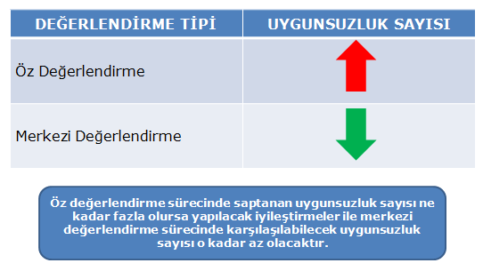
ÖZ DEĞERLENDİRME (İÇ TETKİK) SÜRECİ
Kuvvetli Yön
Fırsat
İyileştirme
Açık Alan
Eylem Planları
Öz Değerlendirme (İç Tetkik) ile kurum ve kuruluşlar kuvvetli yönlerini ve iyileştirmeye açık alanlarını belirlemekte, bu doğrultuda hazırladıkları eylem planları ile iyileştirme fırsatı elde etmektedirler.

Slide 29


GÜVENLİK RAPORLAMA (OLAY BİLDİRİM) SİSTEMİ
Ramak Kala Olay mı?
Gerçekleşen İstenmeyen Olay mı?
RAMAK KALA OLAY
İlaç Güvenliği
Cerrahi Güvenlik
Laboratuvar Güvenliği
Bakım, Teşhis ve Tedavi İle İlişkili
Tıbbi Kayıt ve Klinik Değerlendirme
Hasta/Refakatçi Kaynaklı
İletişim Hataları
Cihaz/Ekipman/Sistem Kaynaklı
Bina Yapısı İle İlişkili
Kan ve Kan Ürünlerinin Transfüzyonuna İlişkin
Nütrisyona İlişkin
Kesici-Delici Alet Yaralanması
Kan ve Vücut Sıvıları ile Temas
Mesleki Enfeksiyonlar
Tesis Güvenliği
Radyasyon Güvenliği

Slide 30
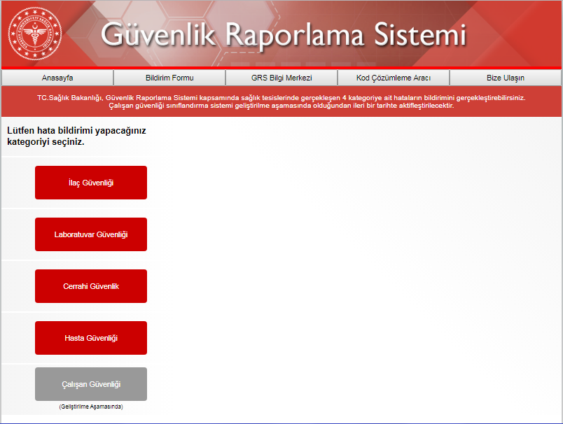
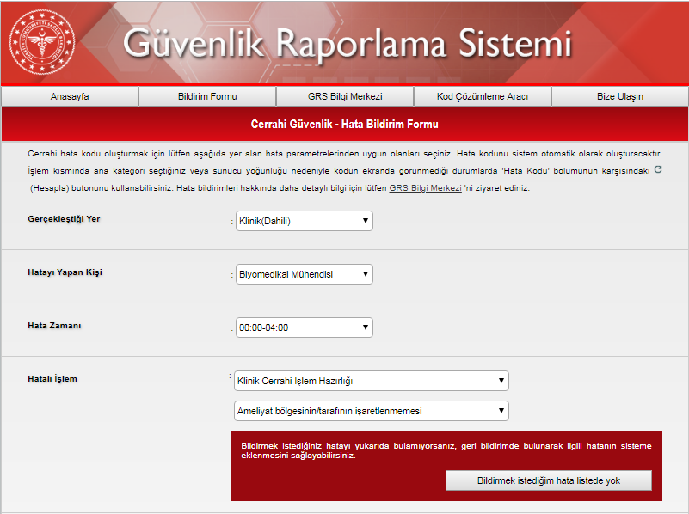
SB güvenlİk raporlama sİstemİ

Slide 31
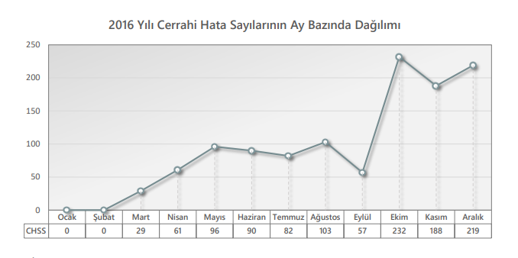
SB güvenlİk raporlama sİstemİ RAPORU (2016)
Ameliyat bölgesinin/tarafının işaretlenmemesi
Makyaj, protez ve değerli eşyalarının çıkarıldığının teyit edilmemesi
Hasta kimliği, ameliyat yeri ve cerrahi işlemin doğrulanmaması
Ameliyat bölgesinin tıraşının yapılmamış olması

Slide 32

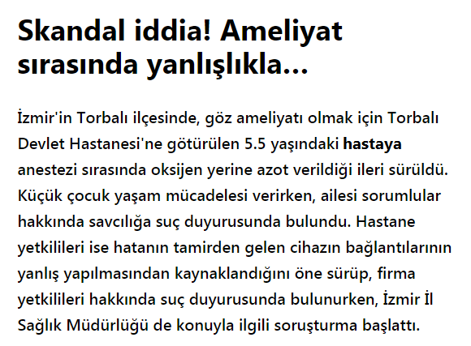
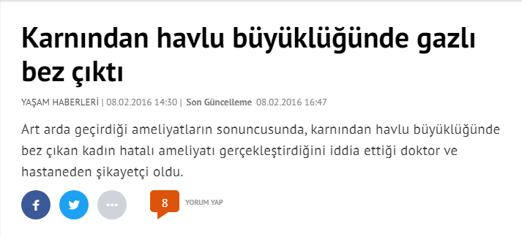
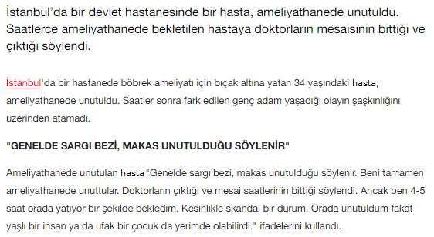
“ÖRNEK OLAYLAR”

Slide 33
GÖSTERGE (İNDİKATÖR) YÖNETİMİ
Belirlenen bir işleyişe ya da sağlık olgularına ilişkin hizmet süreçleri ve hizmetin sonucunda elde edilen çıktıların, sayısallaştırılması ve ölçülebilir hale getirilmesiyle iyileştirme faaliyeti yapılmasına katkı sağlayan, performans ölçümü ve kalite iyileştirme amacı ile kullanılan araca Gösterge (İndikatör) denir.
Türkiye’de Sağlık Bakanlığı tarafından zorunlu tutulmuş toplam 225 gösterge (indikatör) bulunmaktadır.
GÖSTERGE (İNDİKATÖR)
BÖLÜM BAZLI GÖSTERGELER
68 Adet
KLİNİK BAZLI GÖSTERGELER
157 Adet
KURUM BAZLI
GÖSTERGELER
ALT GÖSTERGELER
ALT GÖSTERGELER
ALT GÖSTERGELER

Slide 34
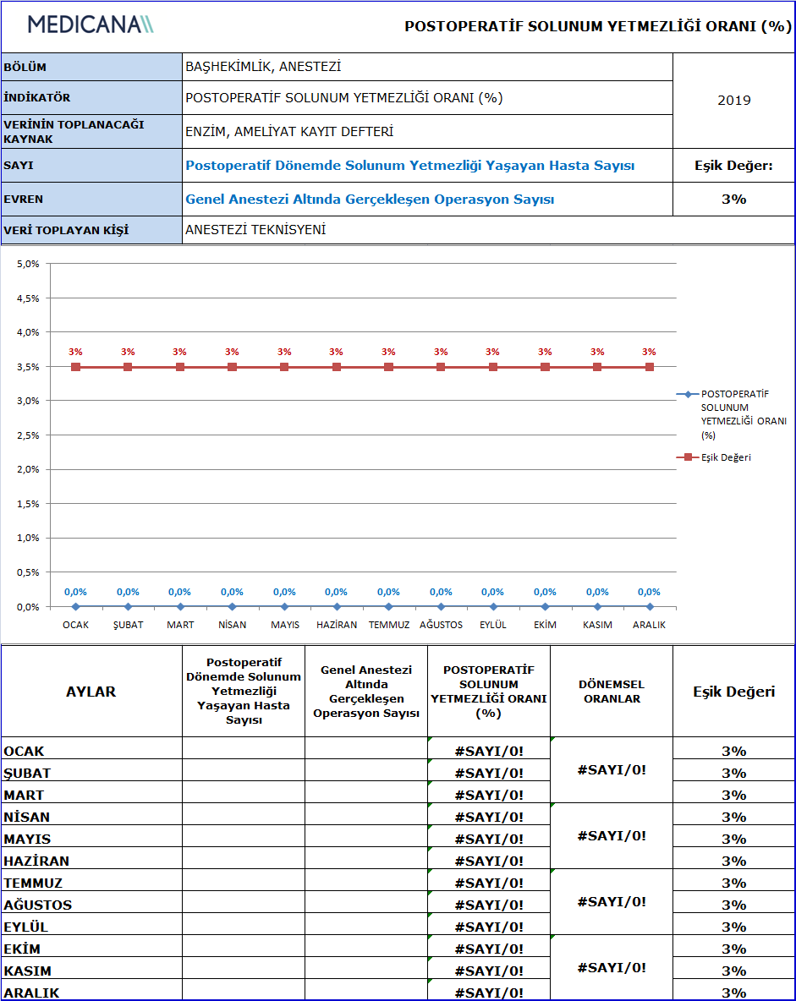
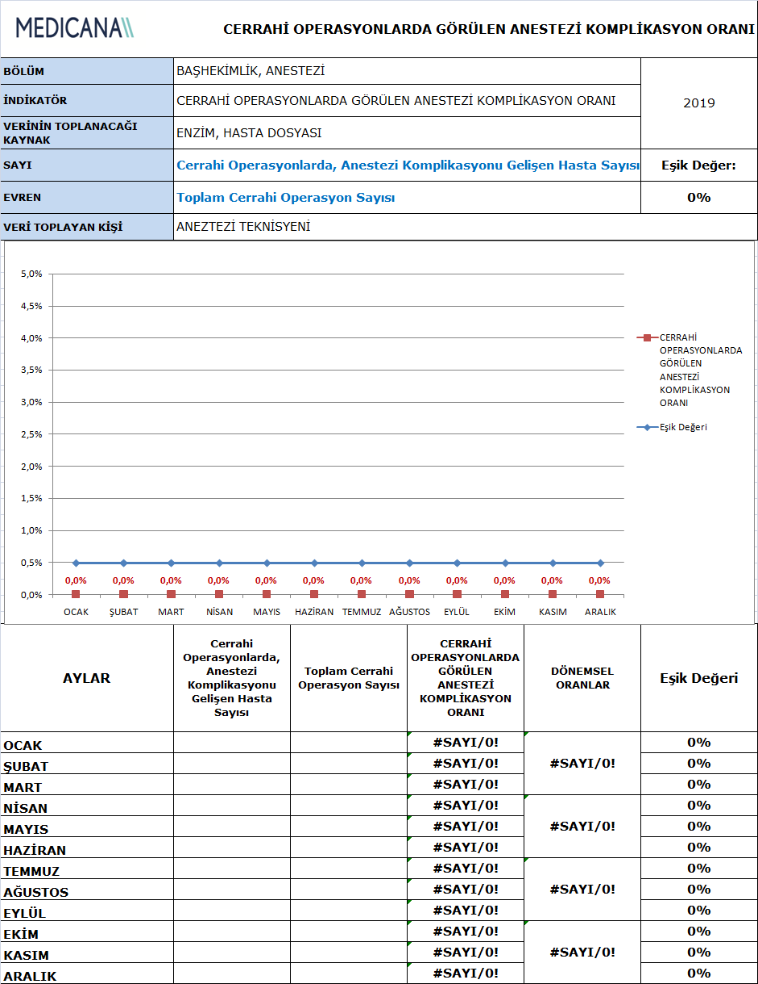
“ÖRNEK İNDİKATÖRLER”

Slide 35
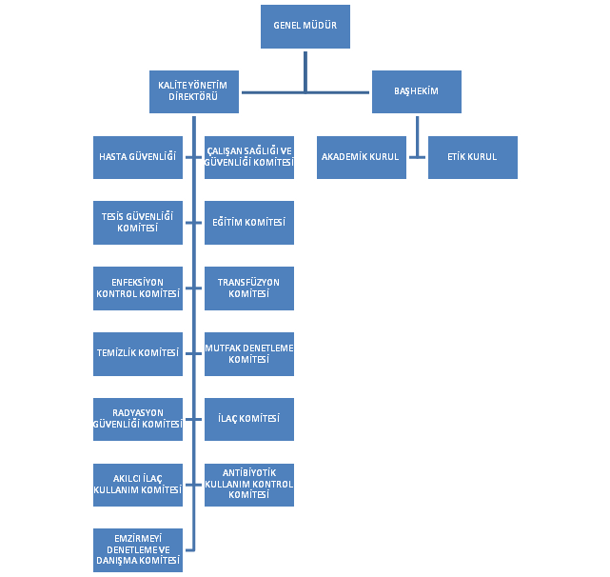
KOMİTE TOPLANTILARI

Slide 36
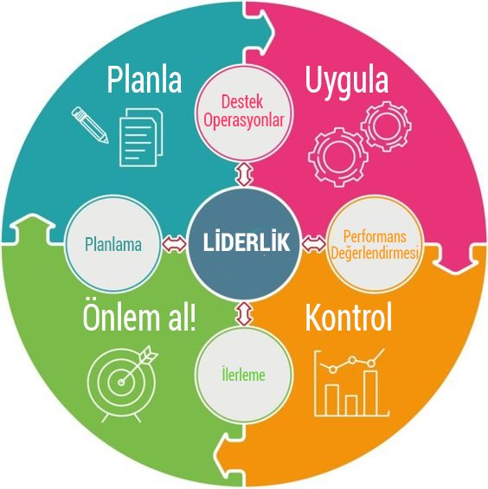
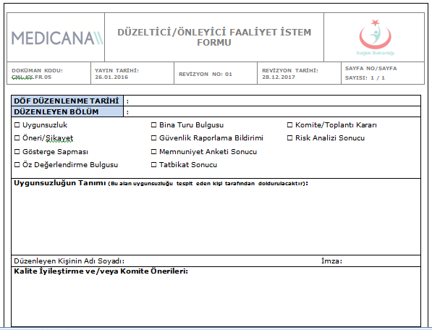
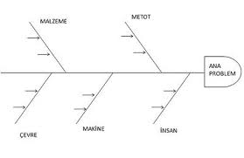
İYİLEŞTİRME ARAÇLARI
DÖF
“Düzeltici ve Önleyici Faaliyet (Corrective and Preventive Action)”
Düzeltici Faaliyet, oluşan problemin kaynaklarının giderilmesidir.
Önleyici Faaliyet, henüz oluşmamış ancak oluşabilecek problemlerin giderilmesidir.
KNA
“Kök Neden Analizi (Root Cause Analysis)”
Problemlerin altında yatan nedenleri tespit etmek için kullanılan bir yöntemdir.
PUKÖ
“Planla, Uygula, Kontrol Et, Önlem Al (Plan Do Check Act)”
Adım - adım plan yaparak sonuca ulaşmakta kullanılan bir yöntemdir.

Slide 37





Murat KAYA, MB, MSc, MBA
drkaya71@hotmail.com
@drkaya71
@drkaya71
www.drmuratkaya.com

